Slide 1


Slide 2
Resumo
Titulo de Projeto: Monitoramento de batimentos cardíacos e pressão arterial.
Resumo do Projeto: Com um sensor que faca o monitoramento dos batimentos cardíacos e a pressão arterial dentro de um intervalo de duas horas diárias, gera um relatório quanto solicitada para que seja enviado para o medico cardiologista por e-mail.
Aluno: Gian Lucas de Lucena Benhos
Tutor: Talita Caroline Rodrigues Carneiro
Link do GitHub: https://github.com/Fulano/AcademyCoding
Linguagem(ns) de programação: C++

Slide 3
Resultados – 1 a 5 Slides
Prints\Video das Interfaces (obrigatório)
Gráficos (opcional)
Diagramas UML (E.R., Caso de Uso, Classe, Fluxo) (opcional)

Slide 4
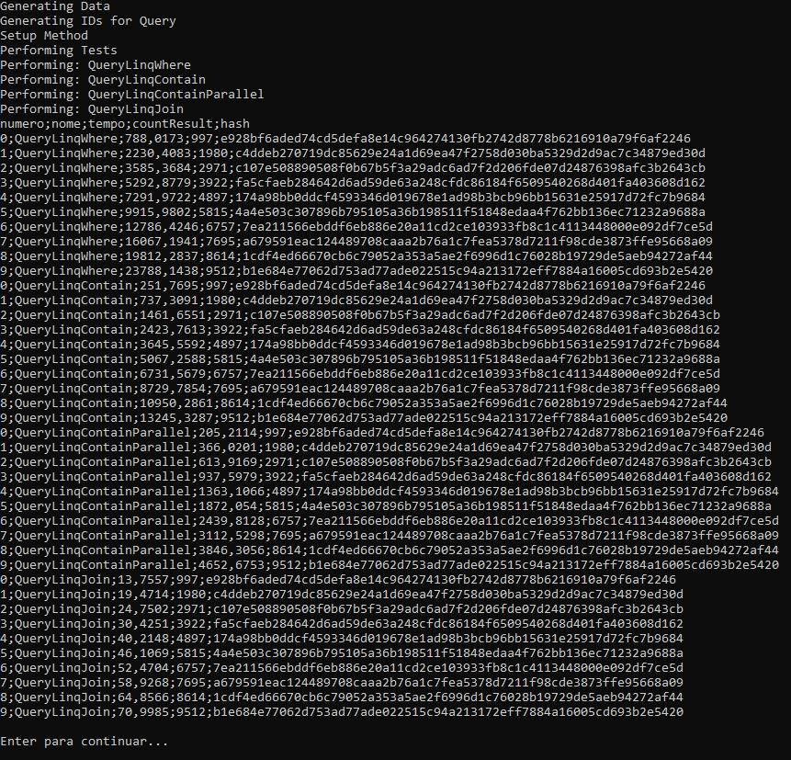
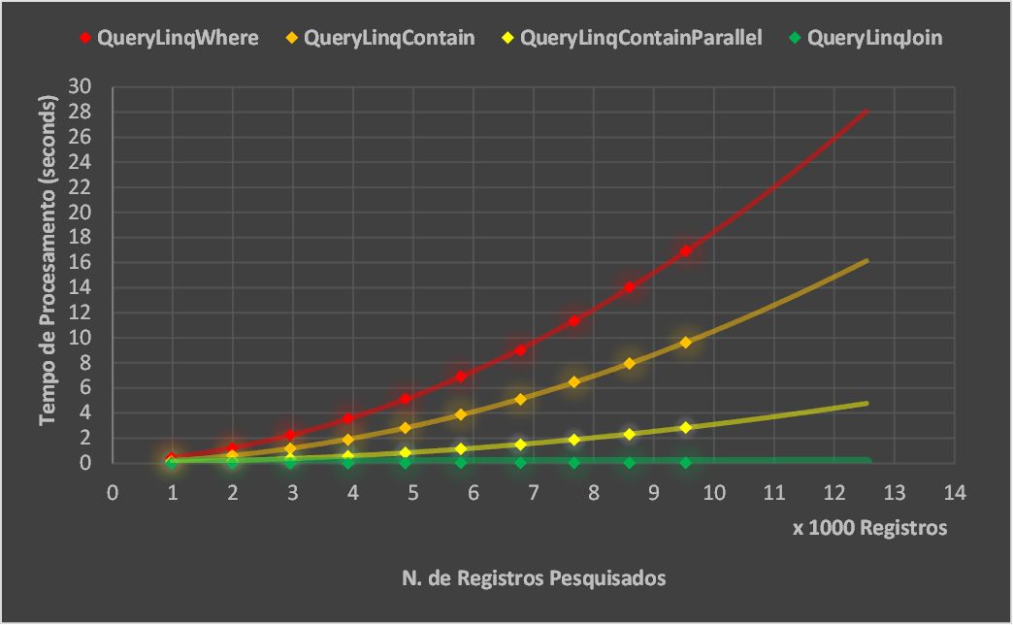
Resultados
Print de telas e saídas da solução
Gráfico: Performance de Execução

Slide 5
Resultados – Diagrama de Fluxo
Alocação de Cache
Execução QueryLinqWhere
Alocação de Cache
Execução QueryLinqContain
Geração de dados de teste
Geração Ids para pesquisa
Exibição de Resultados
Alocação de Cache
Execução QueryLinqParallelContain
Alocação de Cache
Execução
QueryLinqJoin

Slide 6
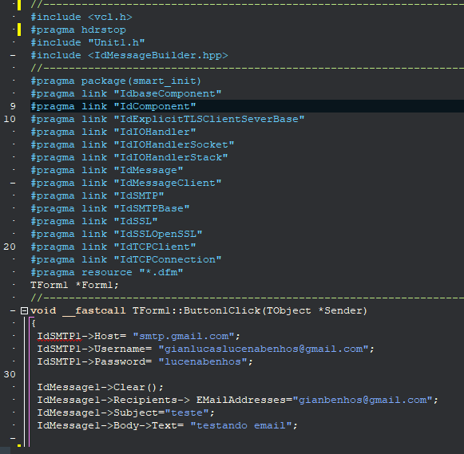
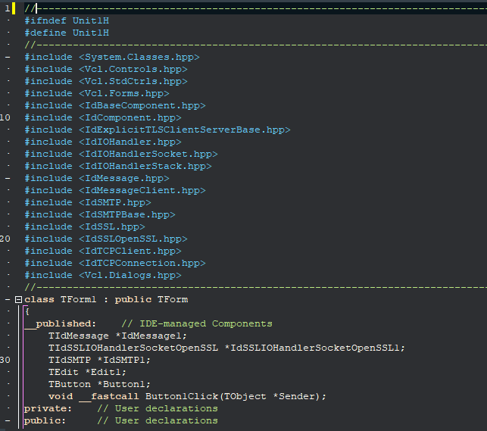
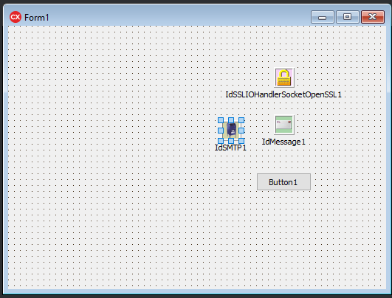
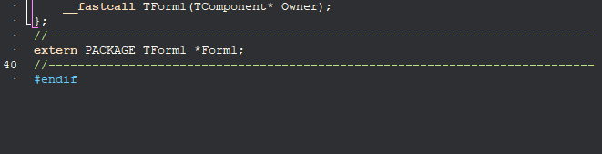
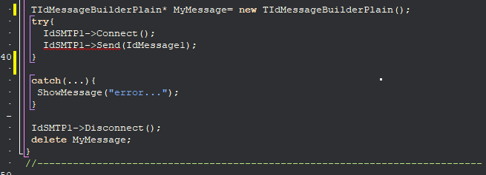
O Código
API enviar o email
Código da interface gráfica para c++
Interface gráfica teste

Slide 7
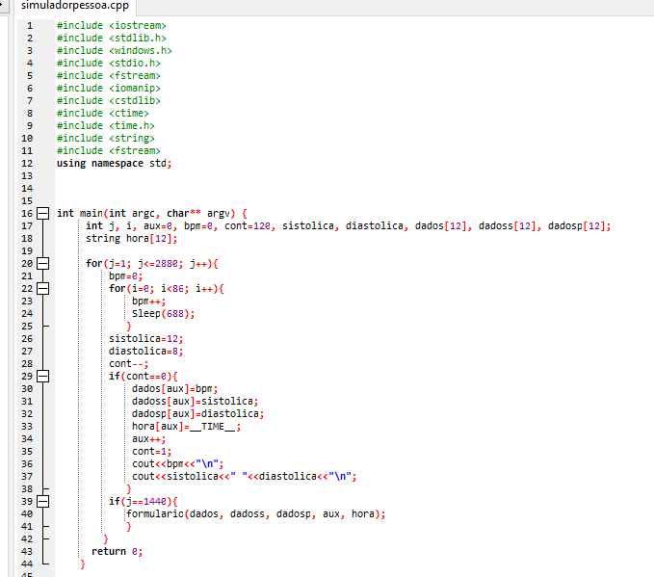
O Código
Simulador de batimentos cardíacos e da pressão
de uma pessoa

Slide 8
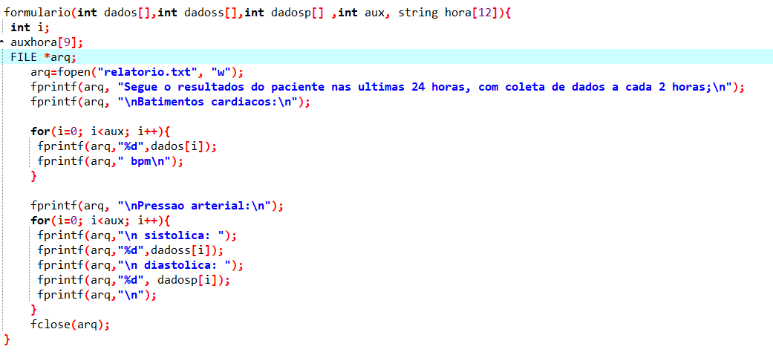
O Código
Geração do formulário contendo os resultados

Slide 9
Conclusão
A solução construída seria útil?
Sim ou Não, e o porque
O que falta para conclusão do projeto?
Falta melhorar o relatório e a integração de APIs para o envio de e-mail.
Quais conhecimentos adquiridos durante a construção do projeto?
API, Red Studio, SMTP, Bibliotecas do C++

